Slide 1
Livres disponibles à la bibliothèque (RDC)
Réseaux, 3ème édition, A.TANENBAUM, 1997.
TCP/IP : Architecture, protocoles et applications, 3ème édition, D.COMER, 1998
TCP/IP : Administration de réseaux, 2ème édition, C.Hung, 1998.
La communication sous UNIX, 2ème édition, J.M.RIFFLET, 1995.

Slide 2
Architecture TCP/IP
Transmission Control Protocol
/
Interconnection Protocol

Slide 3
Protocoles TCP/IP
Historique
  1972: spécifications de TCP/IP.
  1980: TCP/IP fait partie d'UNIX BSD 4.1.
Internet/Intranet
Couches 3 et 4 du modèle OSI
  TCP : couche Transport
  IP : couche Réseau

Slide 4
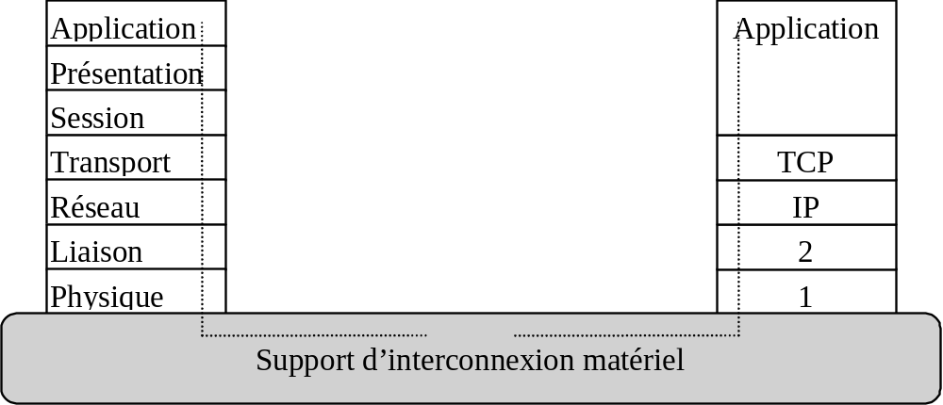
Modèles en couche

Slide 5
Les protocoles TCP et IP
Protocole IP
    protocole réseau
    remise non fiable
    mode non connecté
protocole TCP
    protocole de transfert fiable en mode connecté
    utile car IP est un protocole de remise non fiable
    du style de la couche transport ISO classe 4

Slide 6
IP : Interconnection Protocol

Slide 7
Adressage IP
Adressage sur 4 octets (147.210.94.1)
Classes de réseau
      A: 0.0.0.0 → 127.255.255.255 (grand)
        [0 Id. Réseau (7bits) Id. Machine (24bits)]
      B: 128.0.0.0 → 191.255.255.255 (moyen)
        [1 0 Id. Réseau (14bits) Id. Machine (16bits)]
      C: 192.0.0.0 → 223.255.255.255 (petit)
        [1 1 0 Id. Réseau (21bits) Id. Machine (8bits)]
Adresses particulières
      224.0.0.0→239.255.255.255 (diffusion)
      240.0.0.0→255.255.255.255 (divers)

Slide 8
Adressage IP (suite)
Dans chaque classe, une poignée d’adresses sont privées :
  10.0.0.1 à 10.255.255.254
  172.16.0.1 à 172.31.255.254
  192.168.0.1 à 192.168.255.254

Slide 9
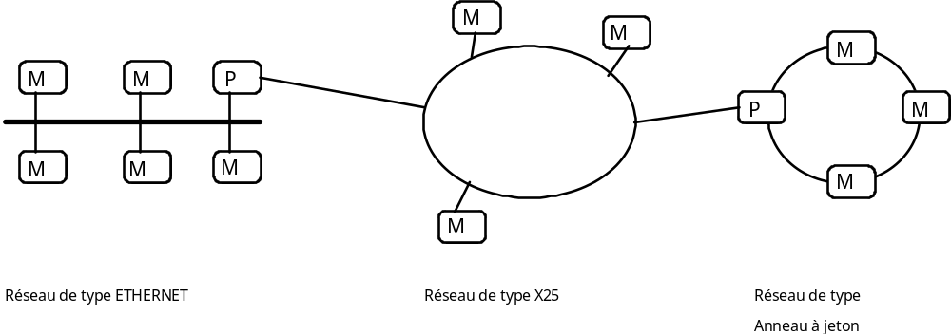
Schéma d'une interconnexion

Slide 10
Résolution d'adresse
Chaque machine a :
  adresse physique dans son réseau
  adresse IP au niveau interconnexion
correspondance entre les 2 adresses
  directe
  protocole ARP (Address Resolution Protocol)
    table de correspondance

Slide 11
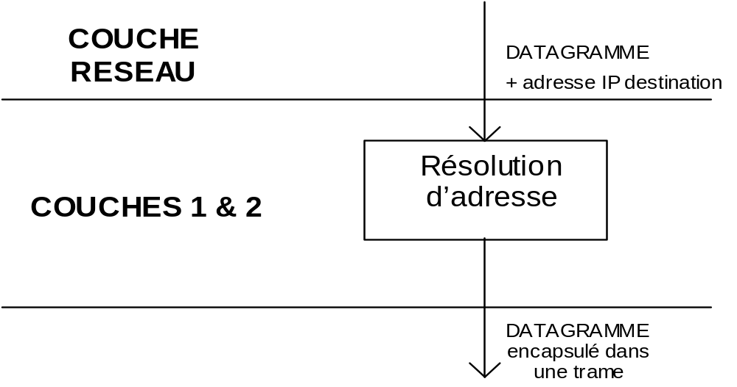
Résolution d'adresse

Slide 12
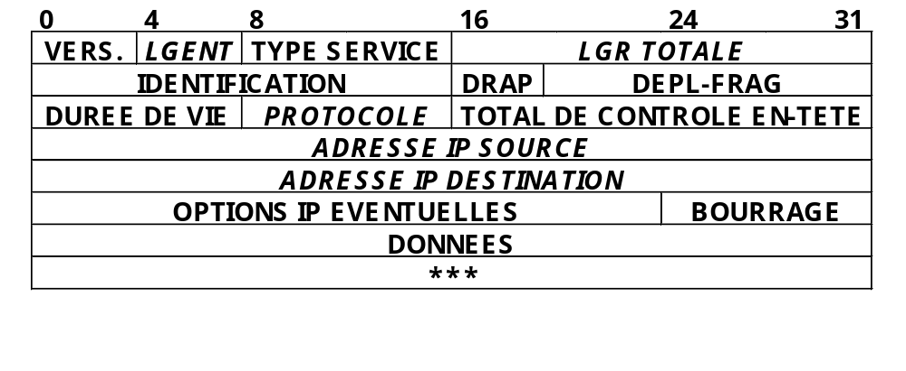
Protocole IP
Datagramme IP

Slide 13
Datagramme IP
    VERS
      numéro de version du protocole utilisé (4)
    LGENT
      longueur de l'entête du datagramme
    TYPE SERVICE
      définit comment le datagramme doit être acheminé
        priorité (0 à 7)
        priorité au délai
        priorité au débit
        priorité à la fiabilité
    LGR
      longueur total

Slide 14
Datagramme IP
    IDENTIFICATION, DRAP, DEPL-FRAG
        contrôle la fragmentation
        IDENTIFICATION permet de connaître le datagramme auquel appartient le fragment.
        DEPL-FRAG donne la position du fragment courant dans le datagramme initial en multiples de 8 octets.
        DRAP indique si le fragment est le dernier du datagramme.
    DUREE DE VIE
        décrémenté à chaque traversée, détruit si égal à 0.
    PROTOCOLE
        protocole de la couche supérieure qui a créé le datagramme,

Slide 15
Numéros de protocole
$ more /etc/protocols
# The form for each entry is: #
<official protocol name><protocol number><aliases> #
Internet (IP) protocols
icmp 1 ICMP # internet control message protocol
tcp 6 TCP # transmission control protocol
udp 17 UDP # user datagram protocol

Slide 16
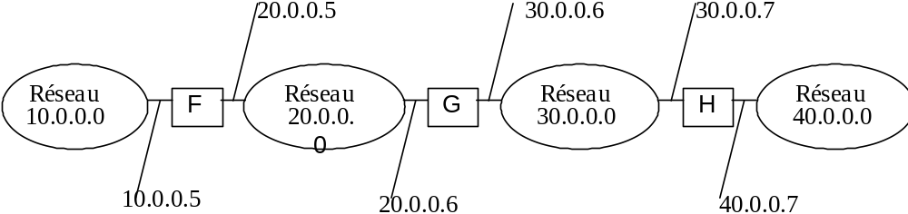
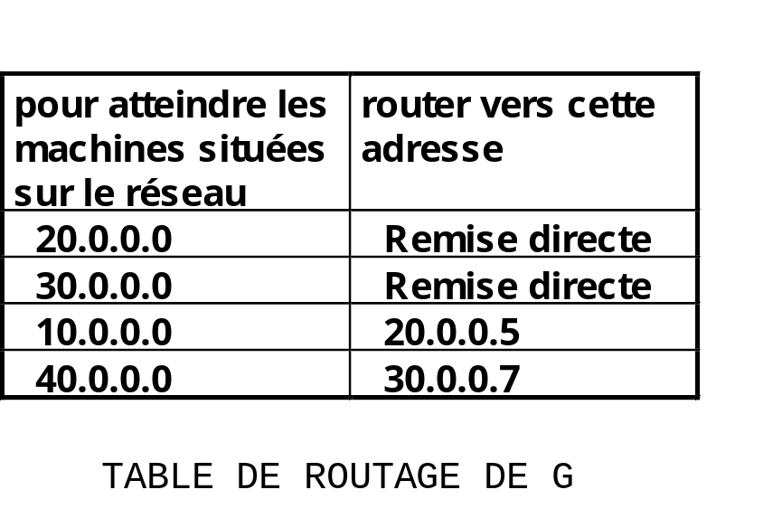
Routage des datagrammes IP

Slide 17
Routage des datagrammes IP
entre 2 machines du même réseau
  remise directe
entre 2 machines de réseaux différents
  utilisation de passerelles
    chaque passerelle a deux connexions (donc 2 adresse IP)
    chaque passerelle constitue une table de routage
    éventuellement une route par défaut

Slide 18
Routage des datagrammes IP
l'adresse IP de la prochaine passerelle
  n'est pas conservée dans le datagramme
  est traduite en adresse physique

Slide 19
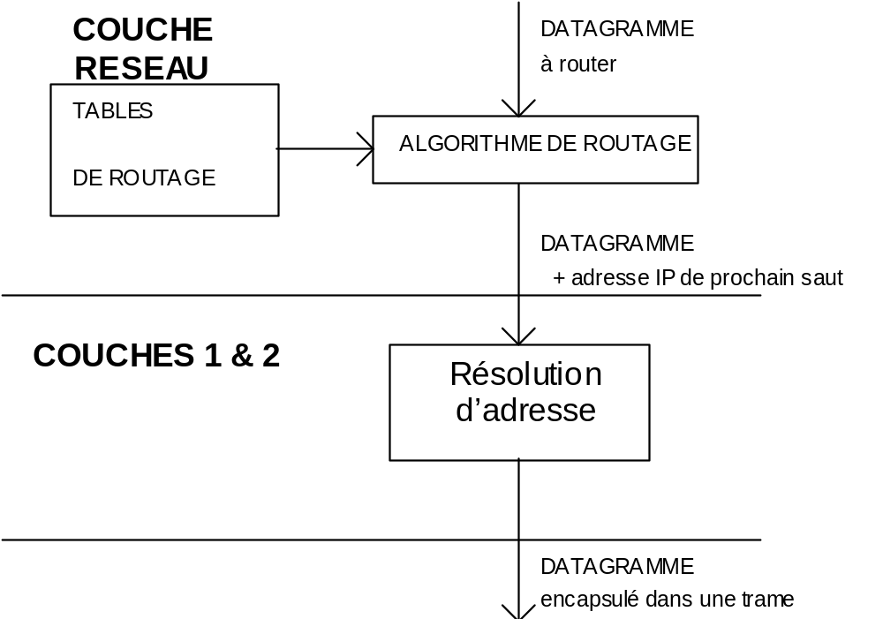
Routage des datagrammes IP

Slide 20
ICMP (Internet Control Message Protocol)
RFC 792
Niveau 3
  Partie intégrante du logiciel IP
  mais 2 niveaux d’encapsulation
    Message ICMP encapsulé dans datagramme
    champ protocol:1
Format
  Type/code/information

Slide 21
Protocole ICMP
  Même niveau que IP
  Pour avertir l'émetteur d'un datagramme d'éventuels problèmes
    demande d'écho (message d'écho)
    détection de destination inaccessible
    demande de limitation de débit (une passerelle est proche de la congestion)
    demande de modification de route (une passerelle sait qu'il existe une meilleure route)

Slide 22
IP:Echange d’informations de supervision
Situation d’erreurs niveau 3
  Congestion
  Destinataires non accessibles
  …
Echange de messages d’erreur ou de supervision
  Compte-rendu (et non correction !)
  Restreint à l’expéditeur (pas possible de faire autrement…)
  Coopération des administrateurs
Mécanisme de demande/réponse en écho

Slide 23
Exemples de types/codes des messages ICMP
0: réponse à une demande d’écho
3: destination inaccessible,
  Code 0: réseau inaccessible
4: demande de limitation de débit (une passerelle est proche de la congestion),
5: demande de modification de route (une passerelle sait qu'il existe une meilleure route),
8: demande d'écho (utile pour la mise au point et exploité par la commande ping),
11:durée de vie expirée.

Slide 24
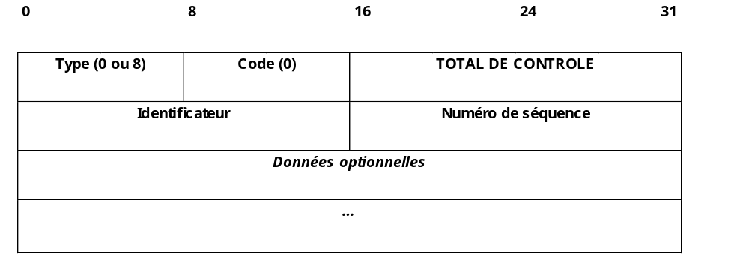
ICMP:Messages d’écho
Demande d’écho: envoyée par un routeur ou ordinateur
Réponse: envoyée par toute machine destinataire d’une demande d’écho
La réponse contient une copie des données envoyées dans la demande
Permet un test d’accessibilité et d’état

Slide 25
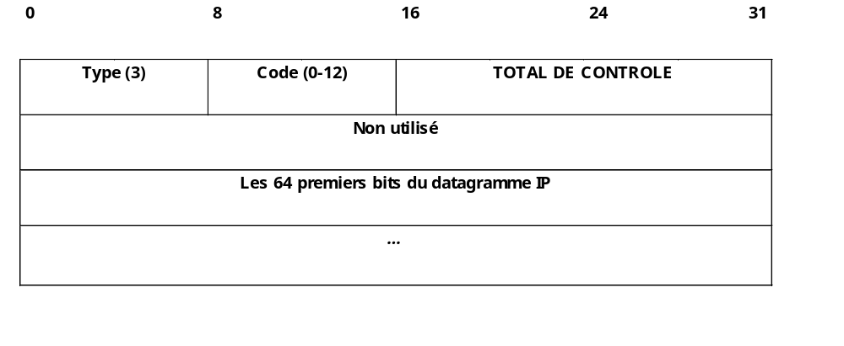
ICMP:Compte-rendu de destination inaccessible
0:réseau inaccessible
1:ordinateur inaccessible
2:protocole inaccessible
…

Slide 26
Commande ping
permet de tester l'accessibilité d'une machine
  envoi d'un datagramme ICMP ECHO_REQUEST à la machine à tester
  la machine à tester doit répondre par un ICMP ECHO_RESPONSE

Slide 27
Exemple d'exécution de ping
tuba> /bin/ping helicon
PING helicon.info.prive (172.16.94.22): 56 data bytes
64 bytes from 172.16.94.22: icmp_seq=0 ttl=255 time=0.4 ms
64 bytes from 172.16.94.22: icmp_seq=1 ttl=255 time=0.1 ms
64 bytes from 172.16.94.22: icmp_seq=2 ttl=255 time=0.1 ms
64 bytes from 172.16.94.22: icmp_seq=3 ttl=255 time=0.1 ms
64 bytes from 172.16.94.22: icmp_seq=4 ttl=255 time=0.1 ms
64 bytes from 172.16.94.22: icmp_seq=5 ttl=255 time=0.1 ms
--- helicon.info.prive ping statistics ---
6 packets transmitted, 6 packets received, 0% packet loss
round-trip min/avg/max = 0.1/0.1/0.4 ms

Slide 28
TCP:Transmission Control Protocol
Protocole de contrôle de transmission

Slide 29
Protocole TCP
Principes
    message est un flot de octets (UNIX !)
      Connexion non structurée : les applications connaissent la ‘structure’ du flot.
      Numéros de séquence
    mode bidirectionnel simultané (technique dite de superposition : piggybacking)
    mécanisme d'anticipation (fenêtre glissante):mise en œuvre complexe.
      taille de la fenêtre d'émission variable (contrôle de flux)
      on acquitte sur le dernier octet d'une "séquence sans trou"
      retransmission si temporisateur expire
    port et circuit virtuel
      Numéros réservés : 20/ftp-data, 21/ftp, 23/telnet…
    ouverture passive/active
    segment et taille maximale de segment
    gestion de la congestion
    Pour en savoir plus : rfc793, rfc1122…

Slide 30
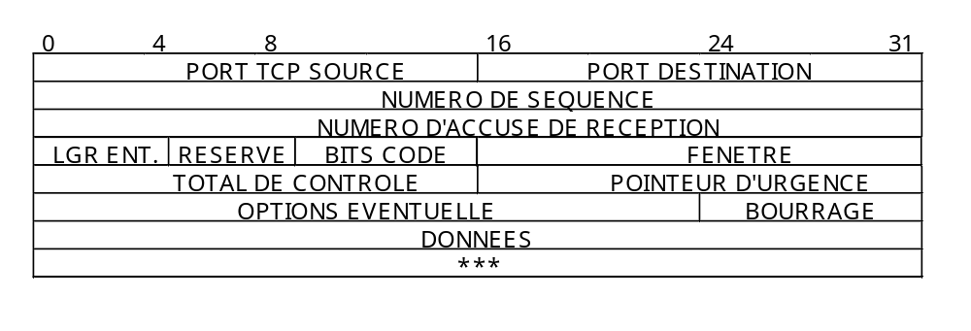
Segment TCP

Slide 31
Segment TCP
    PORT SOURCE, PORT DESTINATION
      indiquent les numéros de port qui identifient les programmes d'application aux deux extrémités.
    NUMERO D'ACCUSE DE RECEPTION
      indique le numéro du prochain octet attendu par le récepteur.
    NUMERO DE SEQUENCE
      est celui du premier octet du segment.
    LGR ENT.
      contient la longueur de l'en-tête en multiple de 32 bits.
    FENETRE
      permet d'interagir sur la taille de la fenêtre émission de l'autre extrémité.

Slide 32
Segment TCP
    champ BITS CODE
      permet de préciser la ou les fonctions du segment:
        URG: Le pointeur de données urgentes est valide
        ACK: Le champ accusé de réception est valide
        RST: Réinitialise la connexion
        SYN: Synchronise le numéro de séquence
        FIN: L'émetteur a atteint la fin de son flot de données
        PSH: oblige TCP-émetteur à envoyer toutes les données même si le tampon n’est pas plein et TCP-récepteur à donner immédiatement les données à l’application
      exemple:
        lors de la connexion (bit SYN), les extrémités déterminent les numéros de séquence initiaux

Slide 33
Segment TCP
    POINTEUR D'URGENCE
      permet de repérer dans le flot de données la position de données urgentes (qui doivent "doubler" les autres données) lorsque le bit URG est positionné.
    OPTION
      permet entre autres la négociation de la taille de segment à la connexion.

Slide 34
Protocole UDP
User Datagram Protocol
Principes
  un service de remise non fiable, mode sans connexion.
    les messages UDP peuvent être perdus, déséquencés ou retardés.
  mécanisme de "ports" identique à TCP.

Slide 35
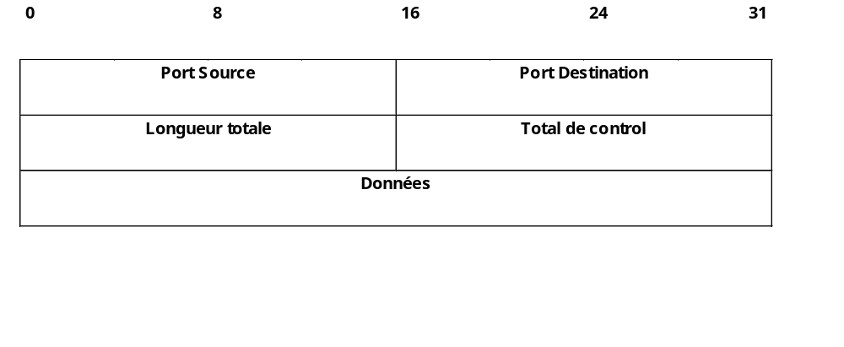
Datagramme UDP

Slide 36
Protocole Application NNTP
Documentation
Network News Transfert Protocol, RFC 977 (Request For Comments)
But
Protocole TCP pour l’envoi et la réception des nouvelles, et pour la diffusion des nouvelles entre serveurs NNTP.
Principes
Dialogue client-serveur sur port réservé NNTP (119). Chaque requête du client a pour réponse une ligne commençant par un code numérique à 3 chiffres:
2xx OK
3xx Informations suivent
5xx Pas OK
Connexion au serveur
Réponse du serveur:
200 Service NNTP Microsoft® Internet Services 5.5 Version: 5.5.1775.8 Posting Allowed

Slide 37
Protocole Application NNTP
Voir les groupes
  LIST
  215 list of newsgroups follow
  recreation.cuisine 0 1 y
  recreation.soiree 0 1 y
  sport 0 1 y
  sport.bodybuilding 0 1 y
  test 10 1 y
  .
  NEWGROUPS 001205 000000
  231 New newsgroups follow.
  recreation.cuisine 0 1 y
  sport 0 1 y
  sport.bodybuilding 0 1 y
  sport.foot 0 1 y
  .

Slide 38
Protocole Application NNTP
Voir la liste des nouvelles d’un groupe
  GROUP sport.foot
  211 0 1 0 sport.foot
  GROUP test
  211 10 1 10 test
  NEWNEWS test 001205 000000
  230 list of new articles by message-id follows.
  <Pd7KWs1XAHA.258@libreville>
  <e91S3l1XAHA.258@libreville>
  <NWuSSk1XAHA.258@libreville>
  <sn2vMd1XAHA.258@libreville>
  <LIRsMd1XAHA.258@libreville>
  <6AHoMd1XAHA.258@libreville>
  <p1VjMd1XAHA.258@libreville>
  <4GYaMd1XAHA.258@libreville>
  <n$NWMd1XAHA.258@libreville>
  <2U3NMd1XAHA.258@libreville>
  .

Slide 39
Protocole Application NNTP
lire une nouvelle
  group informat.ethernet
  211 2 1 2 informat.ethernet
  article 1
  220 1 <hgC8#G2XAHA.258@libreville>
  From: "admin" <admin@ist>
  Subject: Peut-on connecter 2 pc directement en 10BaseT
  Date: Wed, 6 Dec 2000 09:51:38 +0100
  Lines: 4
  X-Newsreader: Microsoft Outlook Express 4.72.3110.5
  Message-ID: <hgC8#G2XAHA.258@libreville>
  Newsgroups: informat.ethernet
  Path: libreville
  Xref: libreville informat.ethernet:1
  NNTP-Posting-Host: LIBREVILLE 172.16.94.1
  j'aimerais savoir s'il est possible de connecter 2 pc directement avec du 10BaseT, ce qui me permettrait d'éviter l'achat d'un hub. Merci pour toute forme de collaboration.
  .

Slide 40
Protocole Application NNTP
lire une nouvelle (suite)
  article 3
  423 no such article number in group
  article <hgC8#G2XAHA.258@libreville>
  …
poster une nouvelle
  POST
  …
Fin prématurée
  503 connection timed out
S’en aller
QUIT

